Slide 1
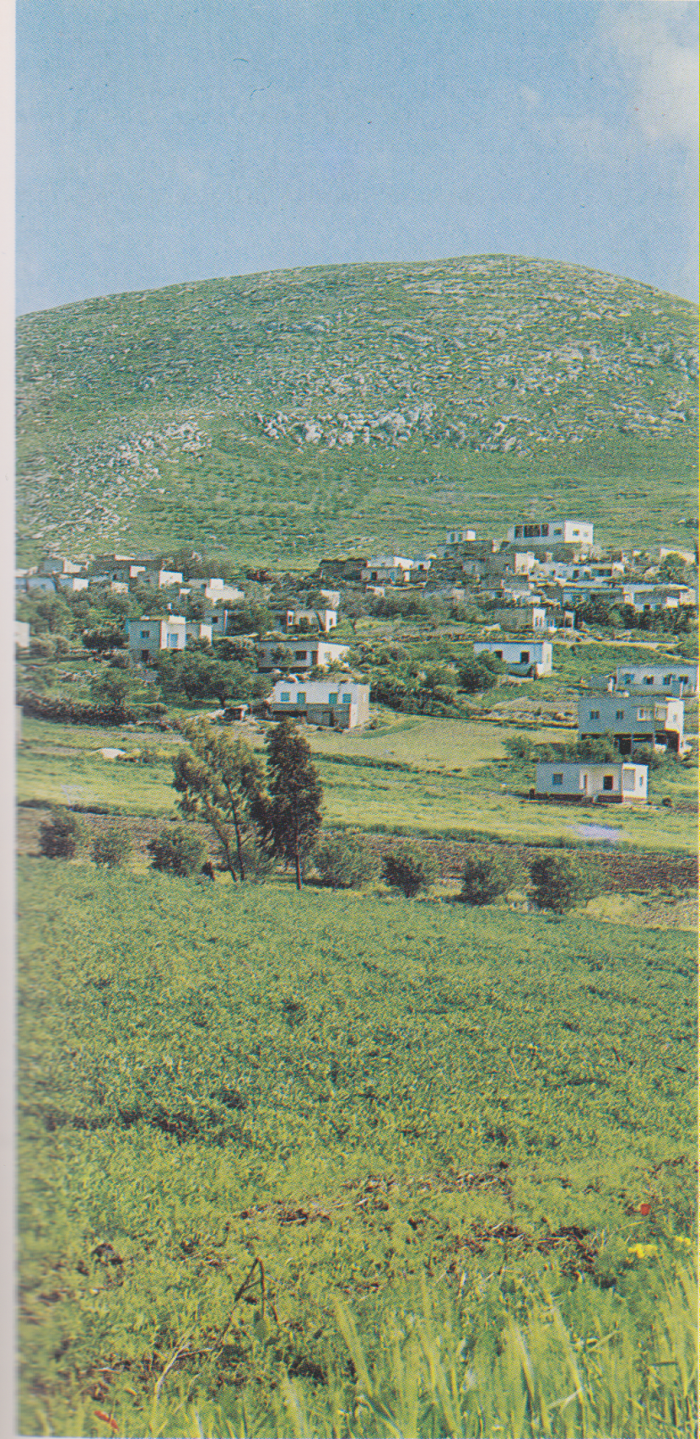
Naim, panorama del villaggio.

